Slide 1
Ustensile de laborator
Tudor Constantin
Clasa a XI-a B

Slide 2
Ustensile
din sticla

Slide 3
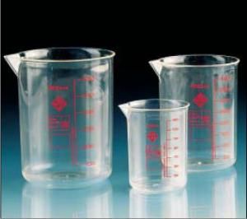
Ustensile de laborator
Pahar Berzelius

Slide 4
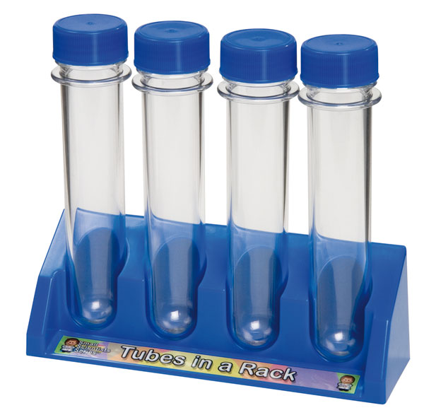
Eprubete

Slide 5
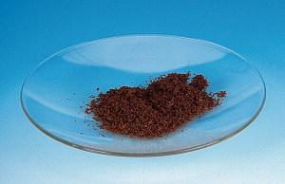
Sticla de ceas

Slide 6
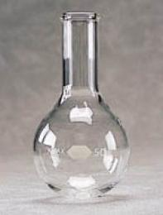
Balon de sticla

Slide 7
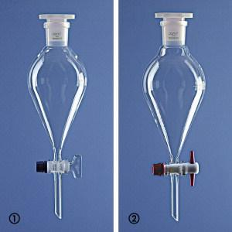
Palnie de separare (sticla)

Slide 8
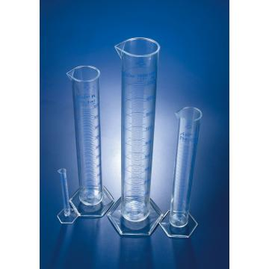
Cilindru gradat

Slide 9
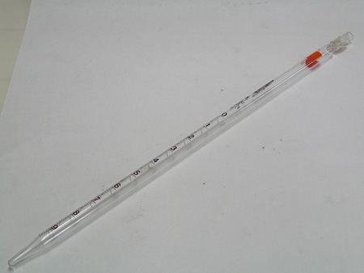
Pipeta gradata

Slide 10
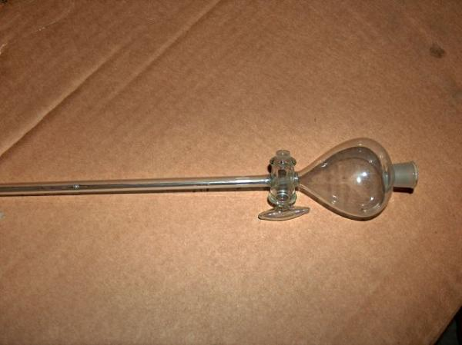
Biureta

Slide 11
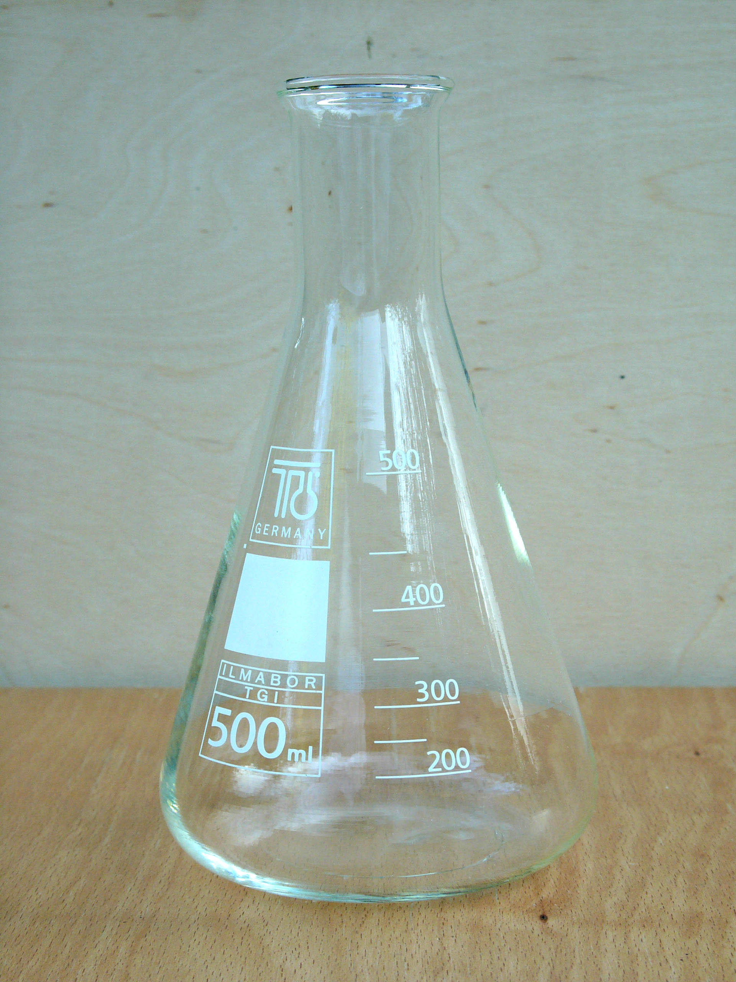
Pahar Erlenmeyer

Slide 12
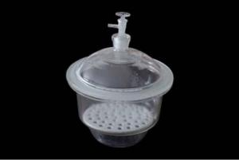
Exicator

Slide 13
Ustensile
ceramica

Slide 14
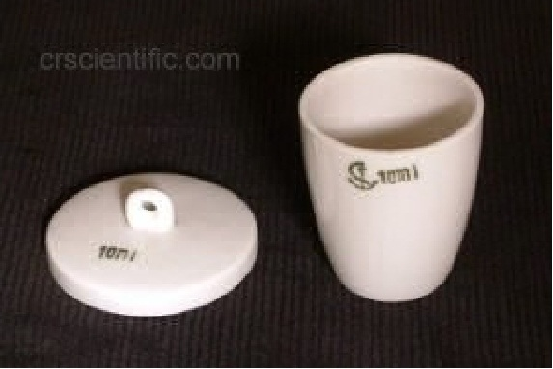
Creuzet

Slide 15
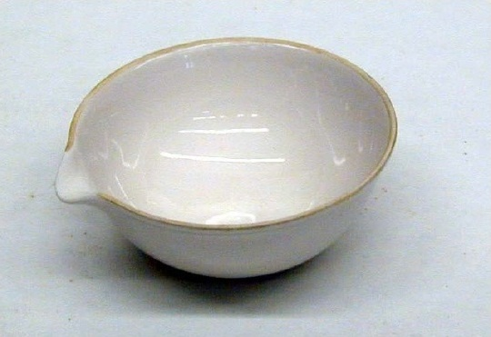
Capsula

Slide 16
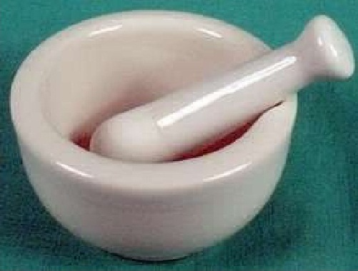
Mojar cu pistil

Slide 17
Ustensile
din
Metal

Slide 18
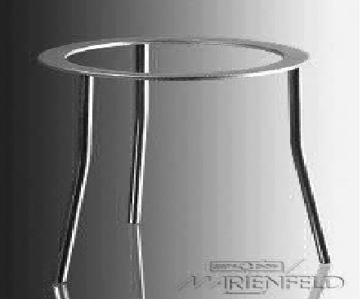
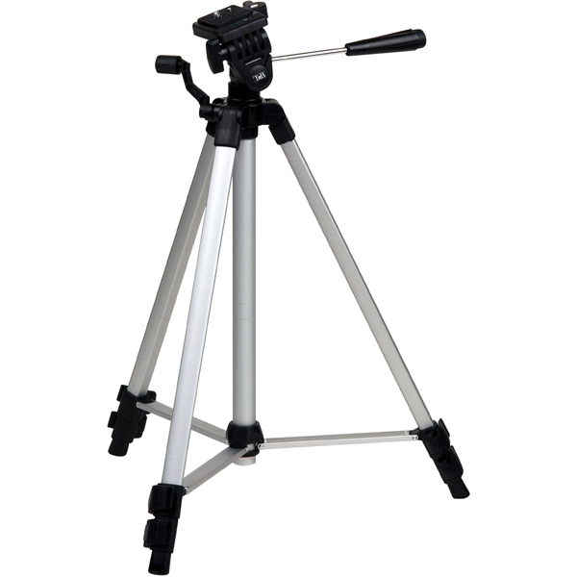
Trepied

Slide 19
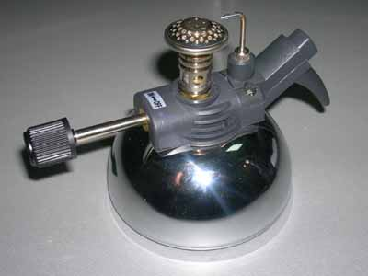
Spirtiera (metal)

Slide 20
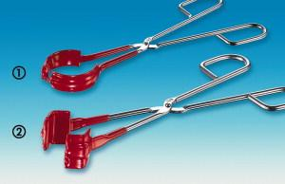
Cleste creuzet

